Slide 1

Фабричний метод
Кіріжнко Данило КС31

Slide 2
Фабричний метод
Фабричний метод — це шаблон проектування, який надає спосіб делегувати логіку створення об'єктів підкласам або окремим класам. Він виник як відповідь на потребу вирішити проблеми жорсткого зчеплення та негнучкості в програмному забезпеченні. Цей шаблон був популяризований у книзі "Design Patterns: Elements of Reusable Object-Oriented Software" (1994).

Slide 3

Проблема, яку вирішує фабричний метод
1
Уникнення прямого створення об'єктів
Фабричний метод дозволяє уникнути прямого створення об'єктів конкретних класів, що може призвести до коду, який важко підтримувати та розширювати.
2
Підвищення гнучкості та підтримуваності
Фабричний метод підвищує гнучкість та підтримуваність коду, зменшуючи залежність клієнтського коду від конкретних класів продуктів.
3
Додавання нових продуктів
Фабричний метод дозволяє додавати нові продукти з мінімальними змінами та сприяє використанню поліморфізму, що дозволяє клієнтському коду взаємодіяти з різними типами продуктів однаково.

Slide 4
Структура фабричного методу
Абстрактний продукт
Конкретні продукти
Творець/Фабрика
Визначається абстрактний продукт або інтерфейс, який задає структуру або поведінку продуктів.
Конкретні продукти реалізують або наслідують цей абстрактний продукт, надаючи специфічні реалізації.
Також визначається творець або фабрика з фабричним методом, який відповідає за повернення об'єктів типу абстрактного продукту.

Slide 5

Переваги фабричного методу
Фабричний метод підвищує гнучкість та підтримуваність коду, зменшуючи залежність клієнтського коду від конкретних класів продуктів. Він дозволяє додавати нові продукти з мінімальними змінами та сприяє використанню поліморфізму, що дозволяє клієнтському коду взаємодіяти з різними типами продуктів однаково.

Slide 6
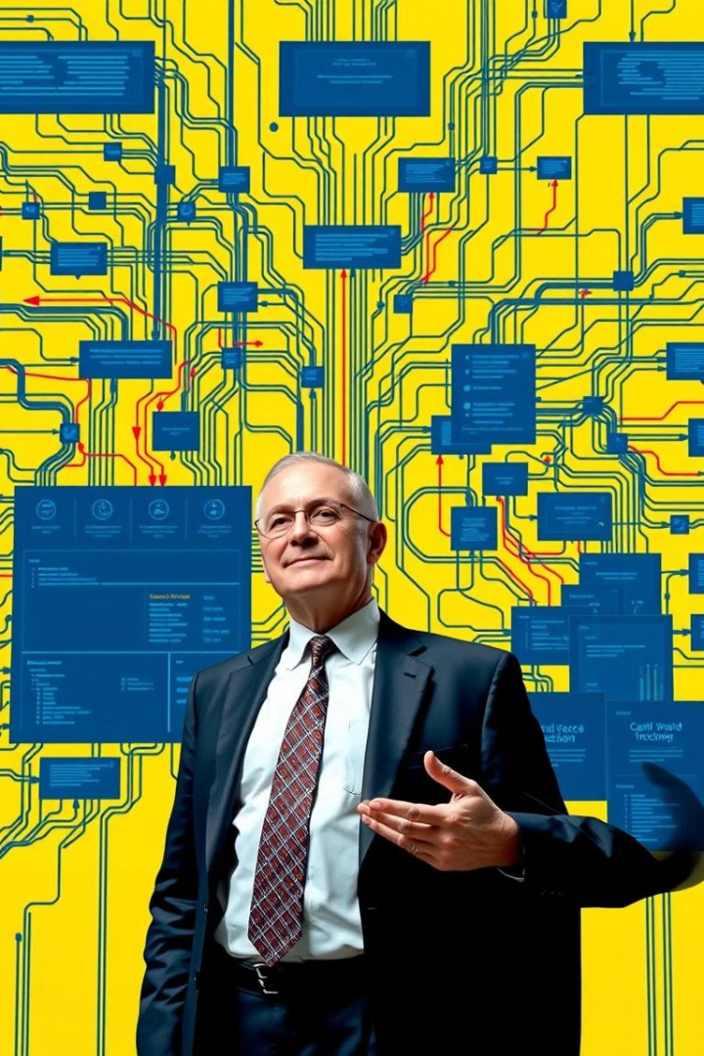
Підсумок
Підсумовуючи, фабричний метод — це шаблон проектування, який абстрагує процес створення об'єктів, дозволяючи створювати більш гнучкий та підтримуваний код. Він виник з потреби вирішити типові проблеми в об'єктно-орієнтованому проектуванні, зокрема пов'язані з жорстким зчепленням та негнучкістю, і став фундаментальним інструментом у розробці програмного забезпечення для створення масштабованих та надійних додатків.

